Slide 1
Pelvis in the distance

Slide 2
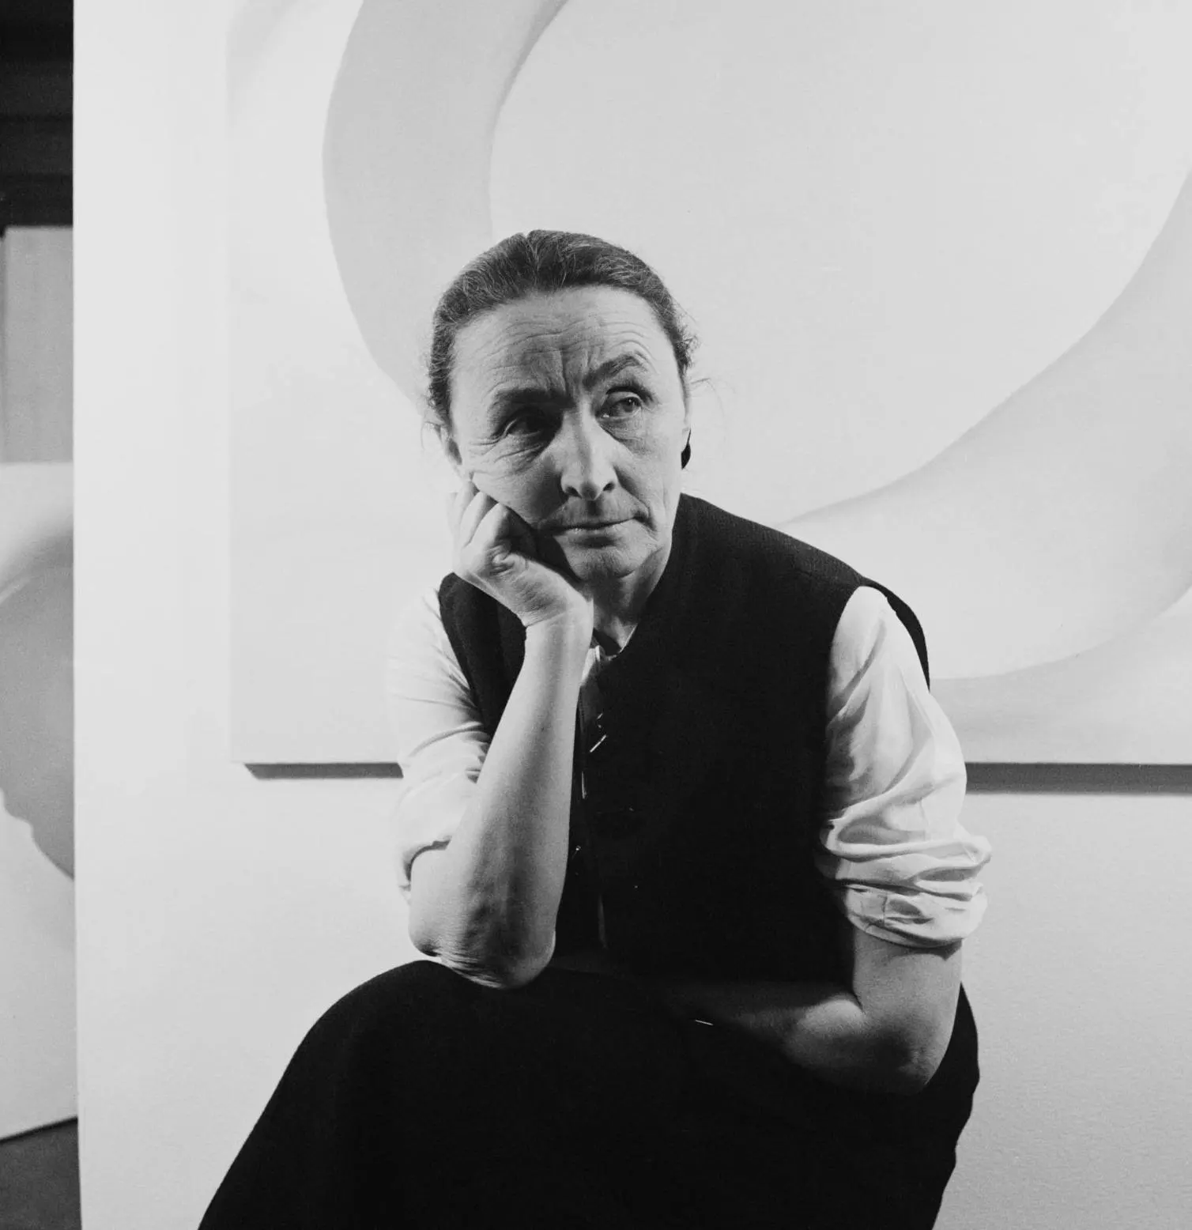
Apie autorę
Georgia O'Keeffe (1887–1986)
Svarbi JAV modernizmo tapytoja
Garsėjo paveikslais: Didelės gėlės, dykumų peizažai, kaulai
Stilius: Modernizmas, abstrakcijos ir realizmo derinys
Reikšmė: Viena įtakingiausių XX a. JAV menininkių

Slide 3
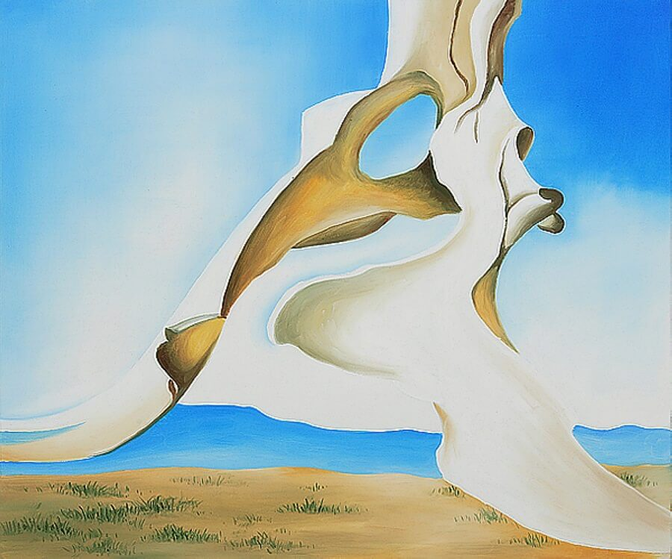
Kūrinys

Slide 4
Ryšys su menininke
Priklauso O'Keeffe „kaulų serijai“ (įkvėptas dykumos radinių).
Menininkė kaulus matė kaip atsparias, abstrakčiai gražias formas, o ne mirties simbolius.
Ypatingas aspektas: žvilgsnis pro kaulo angą – kaulas kaip „langas“ ar „rėmas“ į dangų (perspektyvos tyrinėjimas).
Demonstruoja brandųjį stilių: aiškus, lygus tapymas, jungiantis tikroviškumą ir abstrakciją.
Atspindi Naujosios Meksikos dvasią ir gebėjimą rasti grožį paprastuose dalykuose

Slide 5
Kūrinio reikšmės
Kaip žvilgsnio taškas (pro kaulą) formuoja suvokimą.
Dvejopa kaulo prasmė – mirties ženklas ir gyvybinga, atspari forma.
Materialaus objekto (kaulo) jungtis su begaline erdve (dangumi); fizinio ir dvasinio pasaulio sąsaja.
Grožio atradimas neįprastose, gamtos paliktose formose (kauluose).
Kaulo anga kaip perėjimas į kitą būvį, dvasingumą ar suvokimą.
Kvietimas apmąstyti gyvybės vietą visatoje.

Slide 6
Šaltiniai
https://www.georgiaokeeffe.net/pelvis-with-the-distance.jsp
https://en.wikipedia.org/wiki/Georgia_O%27Keeffe
https://www.wikiart.org/en/georgia-o-keeffe
https://engelsbergideas.com/notebook/the-many-meanings-of-georgia-okeeffe/

Slide 7
Ačiū už dėmesį

